Slide 1
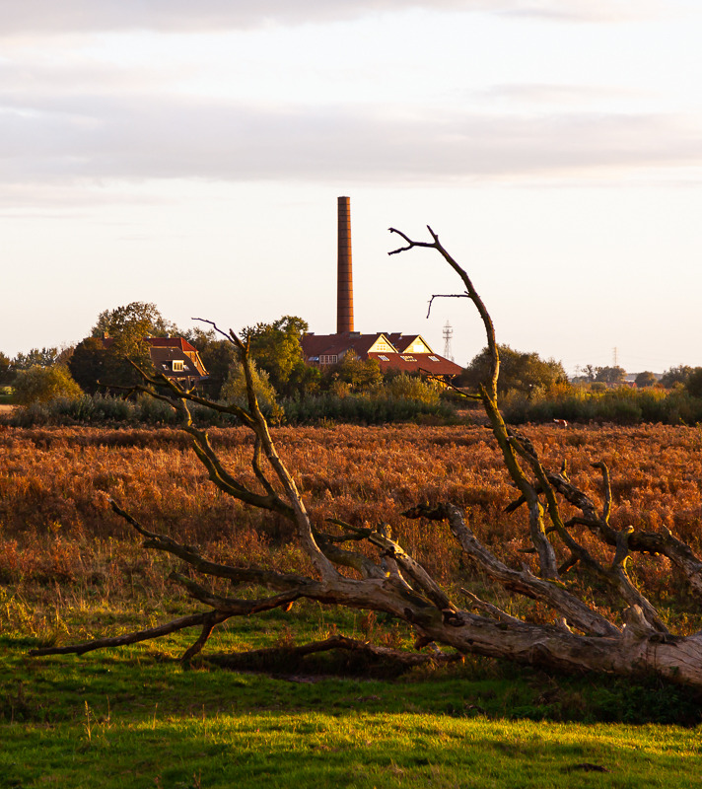
Handboek Omgevingsveiligheid
Rijksinstituut voor Volksgezondheid en Milieu (RIVM)​
Lara Polak en Jasmijn Otte​
Omgevingsveiligheid@rivm.nl​ Schakeldag 27 juni 2024​

Slide 2
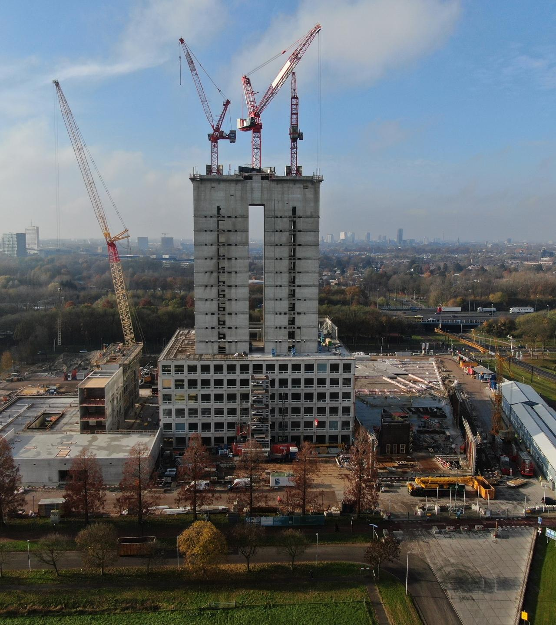
Agenda
Het RIVM
Handboek Omgevingsveiligheid
Webpagina
Casus
Terugkoppeling

Slide 3
Het RIVM en omgevingsveiligheid​
Beleid voor de beheersing van risico's met betrekking tot de productie, verwerking, opslag en transport van gevaarlijke stoffen waarvan omwonenden het slachtoffer kunnen worden.​
Bescherming gericht op de omgeving​
Bescherming tegen gevaren van brand, explosie of gifwolk​
Windturbines
Luchtvaart
Beleving van risico’s

Slide 4
Het RIVM en omgevingsveiligheid
Ontwikkeling, beheer en onderhoud modelinstrumentarium
Rekenvoorschriften, software
Advisering
Veilige energietransitie
Veiligheid bedrijven
Vervoer gevaarlijke stoffen
Beleidsadvisering
Helpdesk
Analyse van ongevallen
Belevingsonderzoek
Programmareeks gevaarlijke stoffen (review)
Maatregelenwiki
Handboek Omgevingsveiligheid
Workshop Omgevingsveiligheid
Website:
rivm.nl/Omgevingsveiligheid

Slide 5
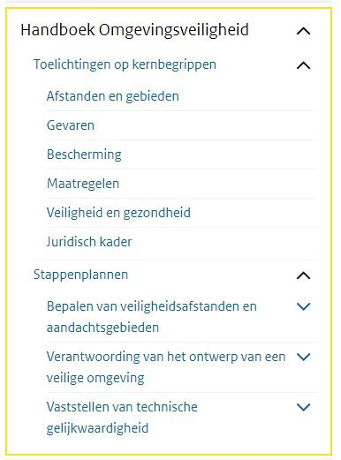
Handboek Omgevingsveiligheid
Onafhankelijke technische kennis, wetenschappelijke inzichten en methoden omgevingsveiligheid
RIVM ontwikkelt, beheert en onderhoudt het handboek in opdracht van IenW
Ter ondersteuning bij het maken en uitvoeren van het externe veiligheidsbeleid
IenW is verantwoordelijk voor het omgevingsveiligheidsbeleid en de beleidskeuzes die daarin gemaakt worden
Notes:
Denk aan: opstellen van omgevingsvisies en –plannen, beoordelen van vergunningsaanvragen of het bepalen van gelijkwaardigheid
Vragen aan de mensen die het handboek kennen of ze hem gebruiken en waarvoor​

Slide 6
Webpagina Handboek Omgevingsveiligheid
Handboek Omgevingsveiligheid | RIVM
Notes:
Handboek laten zien: wat zit er in het handboek, waar zijn mensen benieuwd naar? Rekenvoorschrift ook kort laten zien​

Slide 7
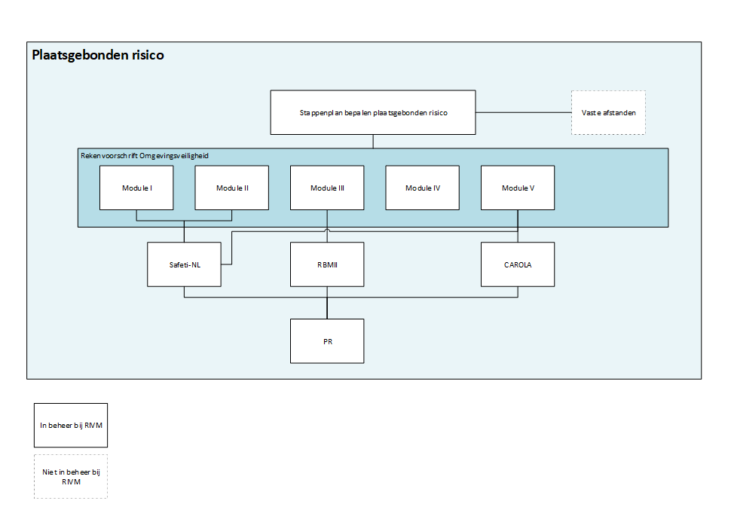
Plaatsgebonden risico

Slide 8
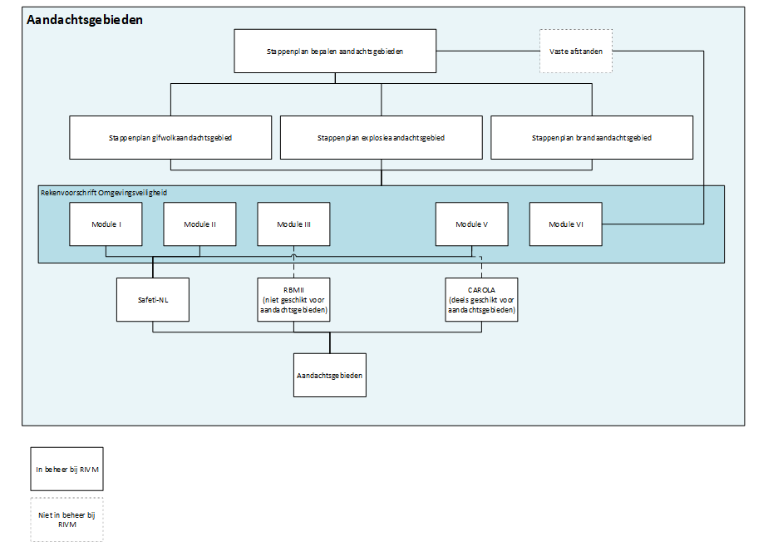
8

Slide 9
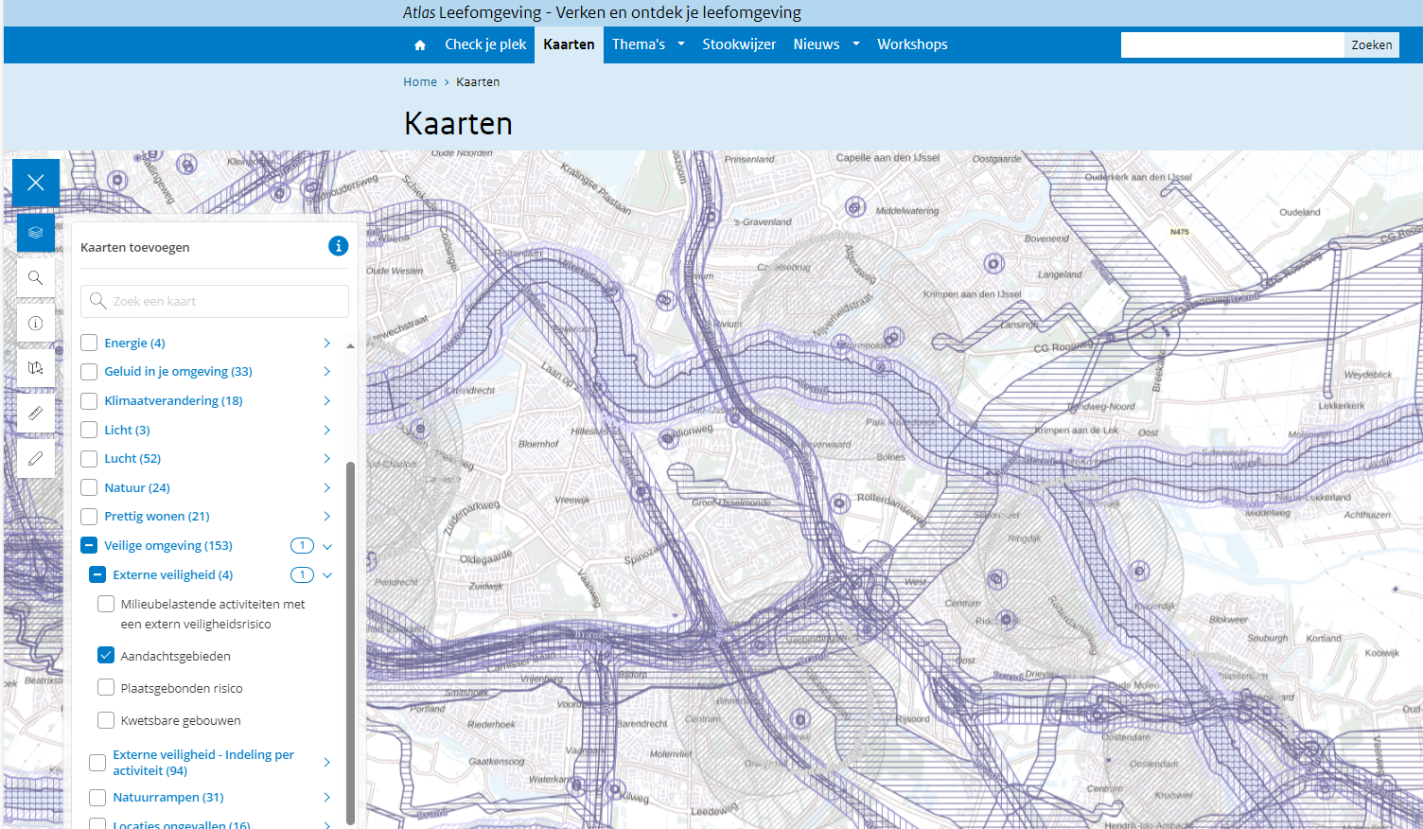
9

Slide 10
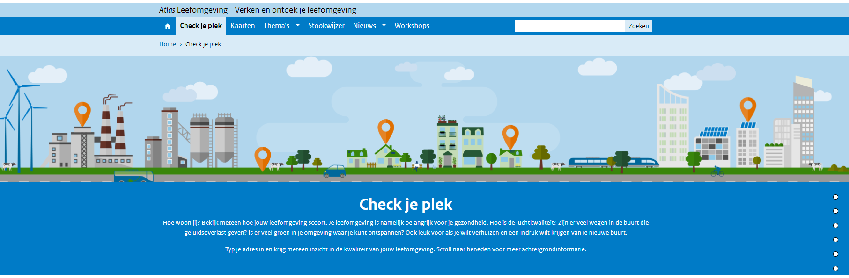
Informatie van professional naar burger

Slide 11
Kaart

Slide 12
Casus bouwen in een explosieaandachtsgebied – spoor
Kun je woningen bouwen in een explosieaandachtsgebied zonder een voorschriftengebied aan te wijzen?
- In welke stappenplannen kun je informatie vinden?

Slide 13
Kun je een zeer kwetsbaar gebouw bouwen in het explosievoorschriftengebied zonder scherfvrijglas?
Stappenplan gelijkwaardigheid explosievoorschriftengebied | RIVM
Notes:
Wanneer een (deel van een) brandaandachtsgebied in het Omgevingsplan is aangewezen als brandvoorschriftengebied dient bij nieuwbouw voldaan te worden aan de aanvullende bouweisen uit het Bbl. De Omgevingswet biedt de mogelijkheid om maatregelen in te zetten die niet (volledig) voldoen aan de bouweisen uit het Bbl, maar wel ten minste een gelijk niveau van bescherming bieden. Door hiervan gebruik te maken krijgt de initiatiefnemer de mogelijkheid om in overleg met de gemeente het meest passende maatregelpakket te kiezen, zonder dat hiervoor het in het Omgevingsplan opgenomen voorschriftengebied hoeft te worden aangepast.
Om met alternatieve maatregelen een gelijkwaardige bescherming te realiseren in brandvoorschriftengebieden moet een aanvraag worden gedaan voor de inzet van gelijkwaardige maatregelen. Deze aanvraag maakt onderdeel uit van de aanvraag omgevingsvergunning. Het is aan de gemeente om te besluiten of de voorgestelde maatregel gelijkwaardig is.
Brandvoorschriftengebied aangezet​
Gezag komt beoordelen​
​
Stappenplan gelijkwaardigheid beoordelen in ee nbrandvoorschriftengebied​
​
Helpt dit je bij het beoordelen? ​
​
----​
Wat vind je bruikbaar ​
Waar liggen je behoefte​
​
​
---​
Zijn er mensen die stappenplan gebruiken/ gaan gebruiken?

Slide 14
Terugkoppeling
Wat vind je van het Handboek Omgevingsveiligheid?
Wat zou je graag terug willen zien in het Handboek Omgevingsveiligheid?

Slide 15
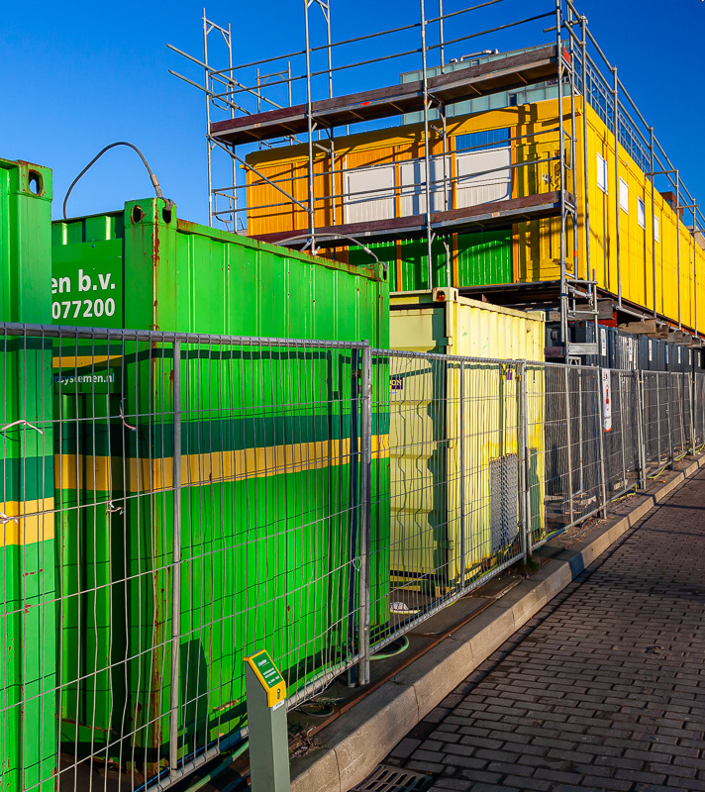
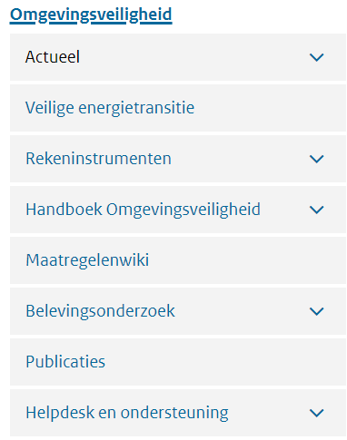
RIVM
https://www.rivm.nl/omgevingsveiligheid

Slide 16
RIVM
NERI: Rekenpakket vanaf 2025​
Netwerkdag Omgevingsveiligheid | RIVM​
24 september 2024​
Workshops Omgevingsveiligheid | RIVM​
24 september 2024 (hybride)​
22 oktober 2024​
26 november 2024​

Slide 17
Handboek Omgevingsveiligheid | RIVM
Omgevingsveiligheid@RIVM.nl

